Slide 1
Suomen autonomia
https://www.youtube.com/watch?v=ub1hiGwoCMw

Slide 2
Porvoon valtiopäivät 1809
Aleksanteri I kutsui säädyt koolle jo sodan aikana -> tavoitteena säätää uusia lakeja
Säädyt: Aatelisto, papisto, porvaristo ja talonpojat
Aleksanteri lupasi säilyttää vanhat Ruotsin aikaiset lait ja luterilaisen uskonnon
Suomi sai autonomian eli itsehallinnon! Oikeus päättää omista asioista

Slide 3
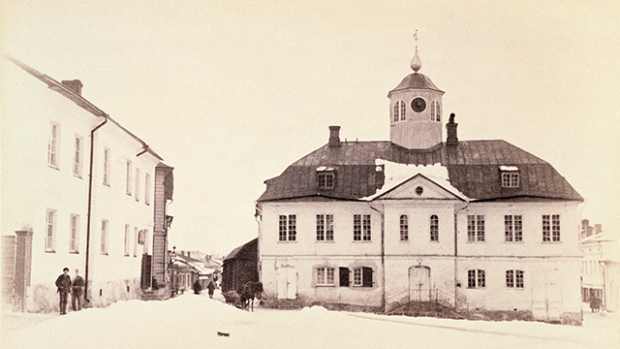
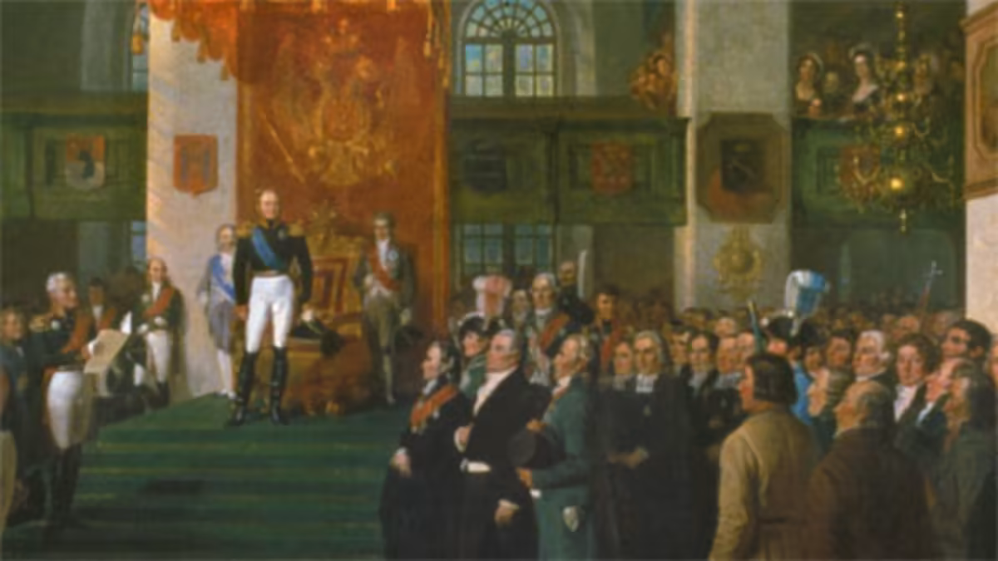

Slide 4
Suomen hallinto
Keisari
Vahvistaa tai hylkää lait
Kutsuu valtiopäivät koolle
Suomessa
Kenraalikuvernööri
Edustaa keisaria Suomessa
Johtaa senaattia
Venäjällä
Ministerivaltiosihteeri
Esittelee Suomen asiat keisarille
Senaatti
Panee toimeen lait
Hoitaa hallintoasioita

Slide 5
Tehtävä
Kuvittele olevasi iltapäivälehden toimittaja Porvoon valtiopäivien aikana. Tee lööppisivu Aleksanterin saapumisesta Porvooseen.
Tehkää lööppi vihkoon joko yksin tai pareittain.
Lööppiin voi myös piirtää kuvan.

Slide 6
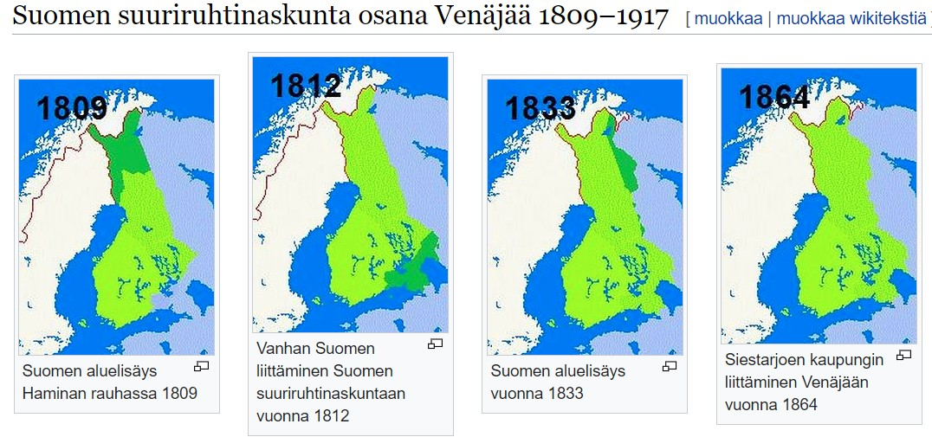

Slide 7
Helsingistä pääkaupunki 1812
Keisari määräsi pääkaupungin siirrettäväksi Helsinkiin 1812
Myös yliopisto siirtyi Helsinkiin 1827.
Kaupungin suunnittelusta vastasi C.L. Engel, tunnettu saksalainen arkkitehti

Slide 9
